Slide 1

Министерство здравоохранения Краснодарского края
«Повышение качества и доступности медицинской помощи в Краснодарском крае»
Заместитель министра здравоохранения Краснодарского края
Т.А.Солоненко

Slide 2
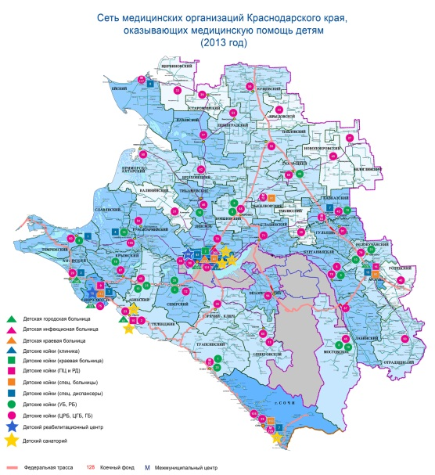
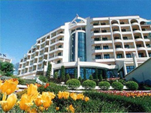
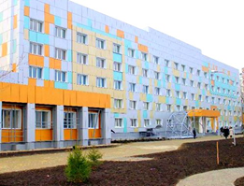
Здравоохранение Краснодарского края
Одна из самых крупный и разветвленных
систем здравоохранения России – 317 учреждений
204 – муниципального подчинения
4 – федерального подчинения
93 – краевого подчинения

Slide 3
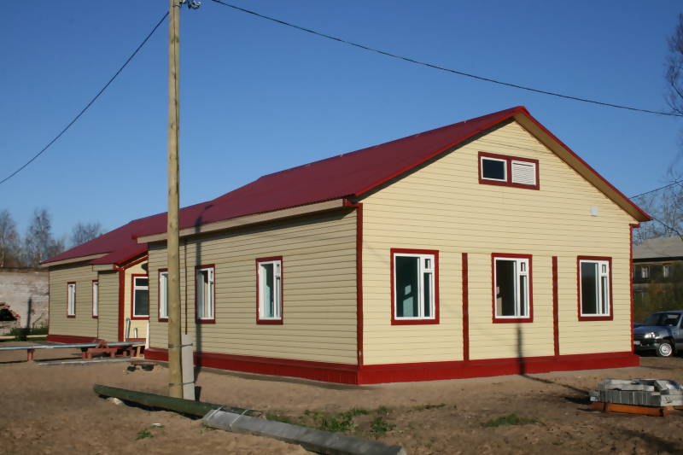
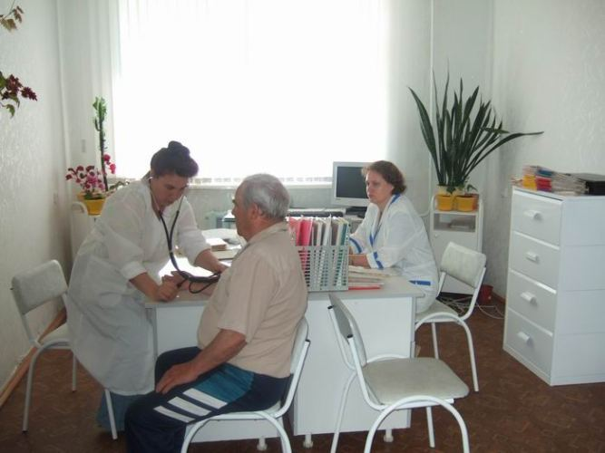
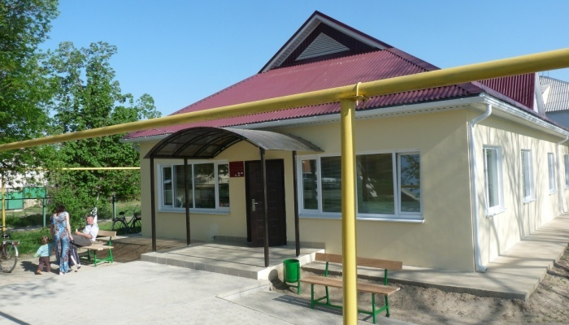
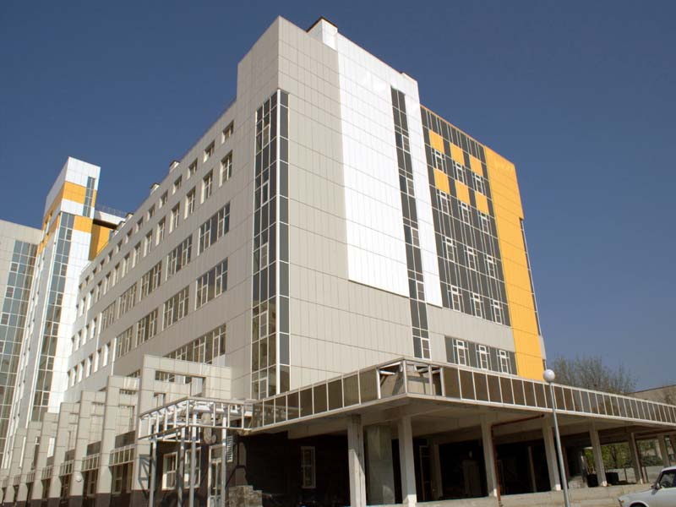
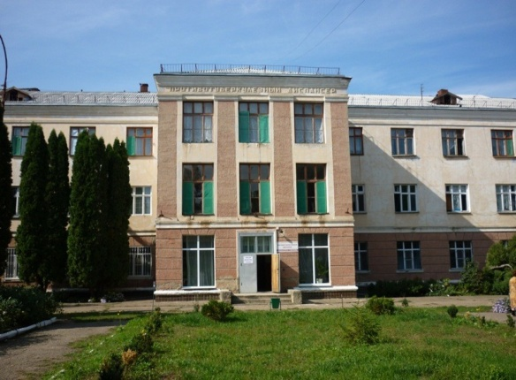
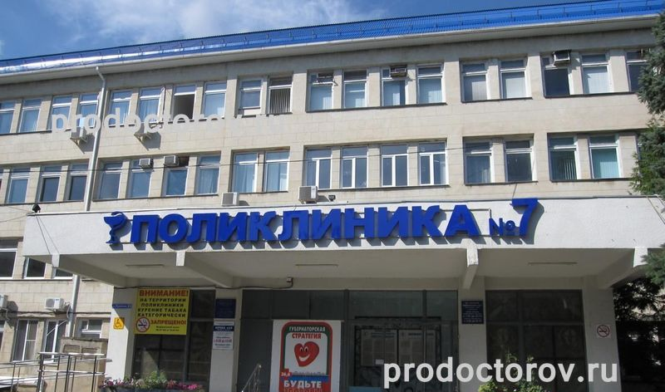
Медицинская сеть Краснодарского края
3-х уровневая система
К концу 2013 года в крае функционировало:
724
159
331
ФАПа
ВОП
Сельская амбулатория
и участковая больница
110
38
86
Больничных
учреждений
Диспансеров
Поликлиник

Slide 4
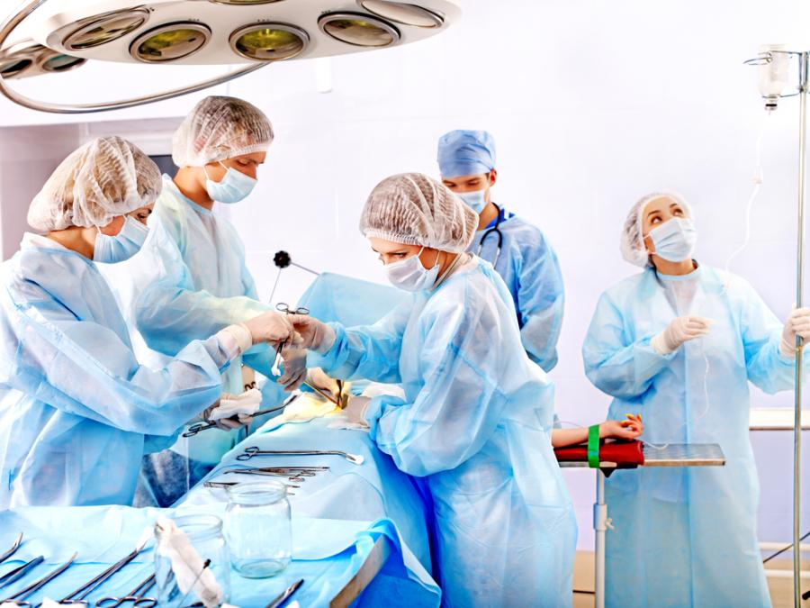
Ежедневно в учреждениях
здравоохранения края
100 000
40 000
человек посещают с лечебно-диагностической целью
человек получают
стационарное лечение
Производится более
операций
4 500
1000
Вызовов скорой
медицинской
помощи

Slide 5
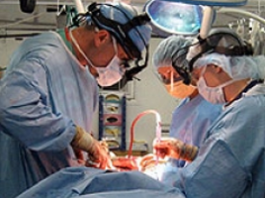
Трансплантация органов
Благодаря краевому финансированию для жителей Кубани
операции по пересадке органов абсолютно бесплатны.
Врачами ГБУЗ ККБ №1 им. проф. С.В. Очаповского
пересажено 426 донорских органа:
212
117
77
Почек
Сердец
Печени
3
3
Легких
Поджелудочной железы
В 2013 году в крае сделано 104 пересадки органов.
(край - 21 операция на 1 млн. населения в год).
Среднероссийского
показателя
в 3 раза выше

Slide 6
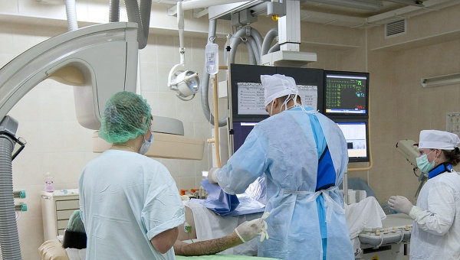
Оказание высокотехнологичной медицинской помощи
19,5 тыс. пациентов
14 тыс. пациентов
3 тыс. пациентов
2 тыс. пациентов
2005
2007
2012
2013
Из федерального бюджета – до 3,5 тыс. пациентам,
За счет средств краевого бюджета – 16,1 тыс. пациентам
в 13-ти учреждениях по 13 профилям (гематология, онкология, абдоминальная хирургия, сердечно-сосудистая хирургия, трансплантация, педиатрия и др.)
С 2005 года высокотехнологичная медицинская помощь оказана
более 50 тысячам кубанцам.

Slide 7
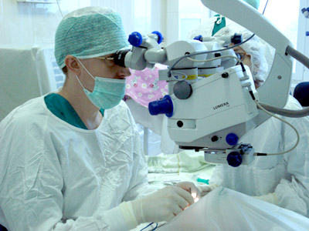
Объем оказания высокотехнологичной помощи на 2014 год
Запланировано
оказание высокотехнологичной медицинской помощи (ВМП)
на 2014 год в объеме 22 443 случая,
в том числе детям - 854
С 2014 г. более 43% объемов ВМП, оказываемой жителям Кубани – финансирование за счет Территориальной программы ОМС

Slide 8
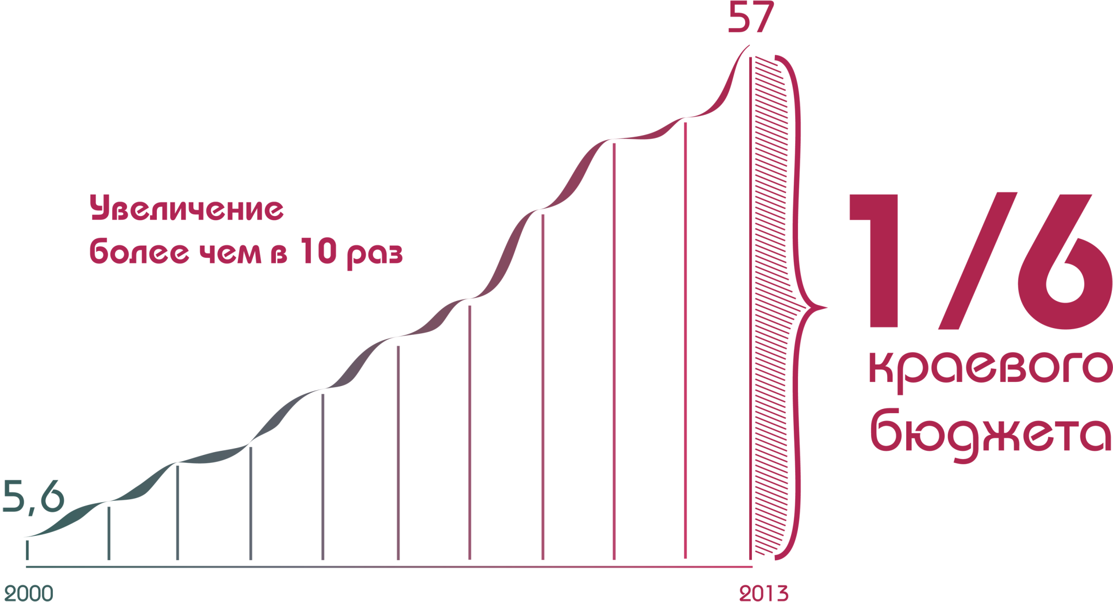
Финансирование системы
здравоохранения
57 млрд. руб.
с 2001г. –
382 млрд. рублей

Slide 9

Национальный проект «Здоровье»
Федеральный бюджет
23,2 млрд. рублей
более 30,6 млрд. рублей
Краевой бюджет
до 7,5 млрд. рублей

Slide 10
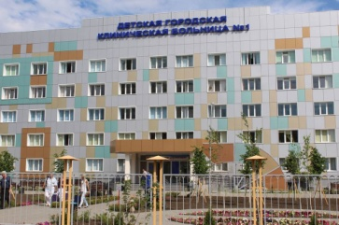
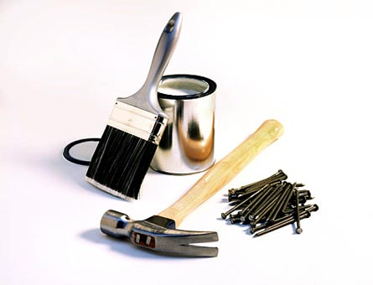
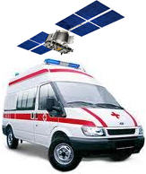
Программа модернизации здравоохранения Краснодарского края - более 19 млрд. рублей:
Достроена детская городская больница № 1 в г.Краснодаре
Проведен капитальный ремонт 303 объектов
в 71 учреждении
Приобретено 4656 единиц оборудования,
все машины СМП оснащены системой ГЛОНАСС

Slide 11
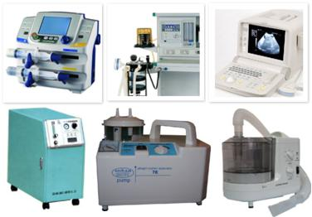
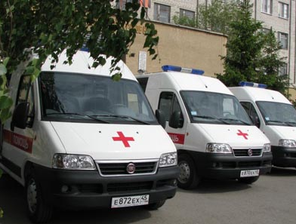
Оснащение оборудованием и автомобилями СМП
МО в рамках нацпроекта
и программ модернизации здравоохранения
Более 7 тысяч
27
Травмоцентров
17
Центров здоровья
Медицинского оборудования
4
Региональных сосудистых центра
Оснащены
486
14
Первичных сосудистых
отделения
5
Онкоцентров
Автомобилей скорой
медицинской помощи
(в т.ч. 59реанимобилей)

Slide 12
Территориальная программа госгарантий
Утвержденная программа на 2013г. и 2014 г.
2013 год
51 млрд. 959,3 млн. рублей
краевой бюджет
16 млрд. 004,1 млн. рублей
ОМС
35 млрд. 955,2 млн. рублей
на 9 млрд. 977,4 млн. рубля, или 23,8% больше,
чем в 2012 году (41,8 млрд. рублей).
2014год
54 млрд. 406,4 млн. рублей
краевой бюджет
15 млрд. 723,8 млн. рублей
ОМС
38 млрд. 682,6 млн. рублей
на 2,447 млрд. рубля, или 4,7% больше,
чем в 2013 году (51,96 млрд. рублей).

Slide 13

Кадровое обеспечение
В здравоохранении края работает около 120 тыс. человек
Обеспеченность населения врачами
выросла на 1,4%
(35,7 медперсонала на 10 тыс. населения)
41,6
38,3
1,4 %
35,7
35,2
2013 год
ЮФО
РФ
Край

Slide 14

Средняя заработная плата медработников
(в рамках исполнения указа Президента РФ № 597)
Средний уровень заработной платы в крае:
20,7 тыс. руб.

Slide 15

Естественная убыль (прибыль) населения в Краснодарском крае (на 1000 населения)
+0,3
-0,2
-1,3
-2,0
Естественный прирост 1,5 тыс. человек
-4,5
-5,5
-6,3
1993
2000
2004
2008
2011
2012
2013

Slide 16
Показатели общей смертности
(на 1 тыс. населения)
1,5%

Slide 17
Смертность от болезней системы
кровообращения (на 100 тыс. населения)
6%

Slide 18
Показатели смертности от новообразований
(на 100 тыс. населения)
3%

Slide 19


Улучшение качества и доступности
медицинской помощи жителям края

Slide 20
Региональные стандарты оказания
медицинской помощи
С 2006 разработаны и внедрены:
2457 законченных случаев, их них:
326 региональных стандартов по приоритетным нозологиям:
кардиология, травматология, педиатрия,
ревматология, онкология, акушерство
неврология, инфекция, гинекология
хирургия,
в рамках программы модернизации 38 федеральных стандартов

Slide 21
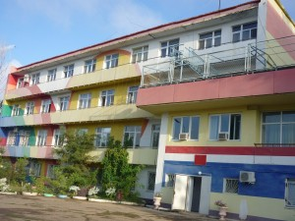
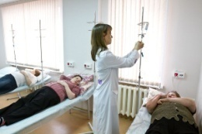
Оптимизация сети медицинских организаций, коечного фонда, развитие стационарзамещающих технологий
в 2013 году проведено слияние 20 учреждений,
- на 2014 год запланирована слияние еще 13 учреждений здравоохранения
к 2018 году планируется увеличить число коек в дневных стационарах всех типов почти на 2,5 тыс., при этом наиболее выраженные преобразования коснуться 2014 - 2015 годов

Slide 22
Переход на новый способ оплаты медицинской помощи на основе КСГ
пересмотр тарифа дневных стационарах,
оплаты хирургической помощи.
В соответствии с методическими рекомендациями введена оплата в хирургических профилях:
- хирургический случай с проведением операционных манипуляций оплачивается дороже,
- хирургический случай без оперативных вмешательств оплачивается по случаю терапевтического профиля
Внедрение единого механизма оплаты на основе КСГ дает возможность:
обеспечить единые подходы экономического обоснования для планирования затрат на оказание медицинской помощи,
обосновать её потребности,
защищать права врача и пациента в спорных случаях

Slide 23
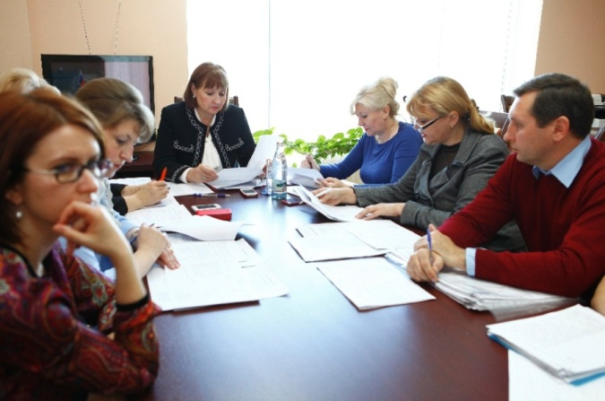
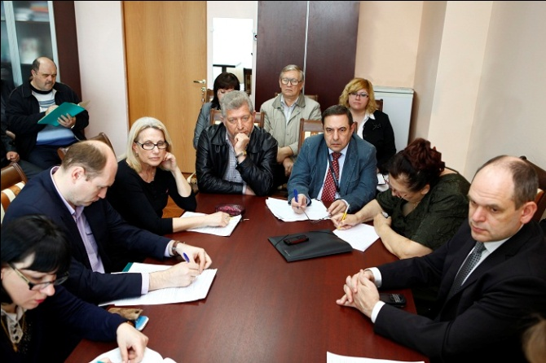
Оказание медицинской помощи
в соответствии с КСГ
Создана рабочая группа в составе сотрудников министерства здравоохранения Краснодарского края и Территориального фонда ОМС Краснодарского края
В соответствии с существующими рекомендациями разработан семизначный код КСГ с учетом профиля медицинской деятельности
Для участия в информационном обмене в справочник Медицинских услуг Краснодарского края представлено:
36 профилей медицинской деятельности (КПГ)
201 клинико-статистическая группа (КСГ)

Slide 24
Учитывая особенности существующей ранее формы оплаты медицинской деятельности по стандартам оказания медицинской помощи, разработан справочник вхождения стандартов оказания медицинской помощи (СОМП) в клинико-статистические группы (КСГ)
Оказание медицинской помощи
в соответствии с КСГ
На данный момент содержащий порядка 6528 записей

Slide 25
Для детального учета оперативных вмешательств и непосредственного участия кодов оперативных вмешательств в формировании счетов разработан справочник вхождения оперативных вмешательств в соответствующие оперативные клинико-статистические группы
Оказание медицинской помощи
в соответствии с КСГ
На данный момент, содержащий порядка 3140 записей – раздел А 16, имеющий 28 подрубрик
(в зависимости от анатомо-функциональной области)

Slide 26
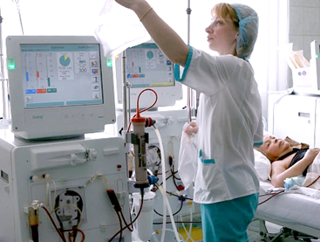
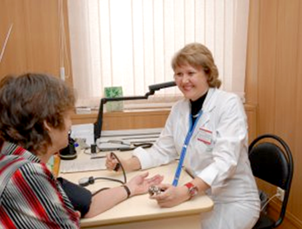
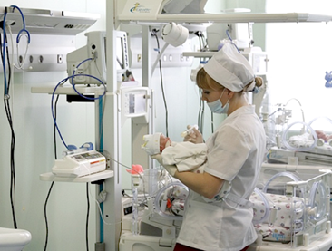
Оказание медицинской помощи
в соответствии с КСГ
Регулирование затрат осуществляется за счет
применения коэффициентов, величины которых рассматриваются комиссионно и утверждаются тарифным соглашением,
а также
позволяет дифференцировано подходить к формированию заработной платы медработников

Slide 27



